Slide 1
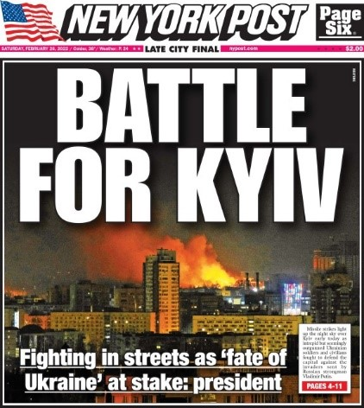

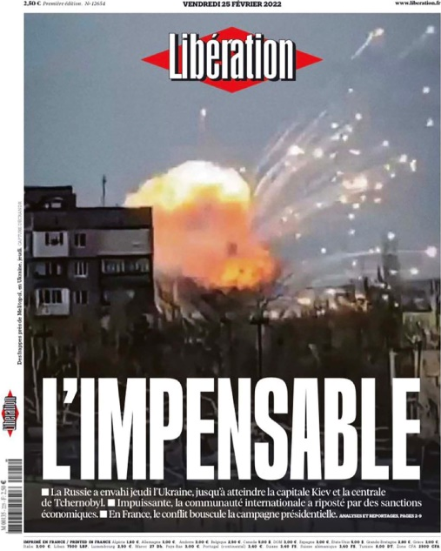
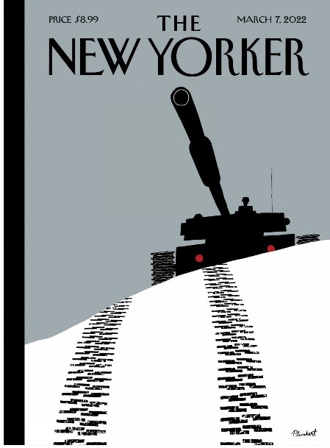
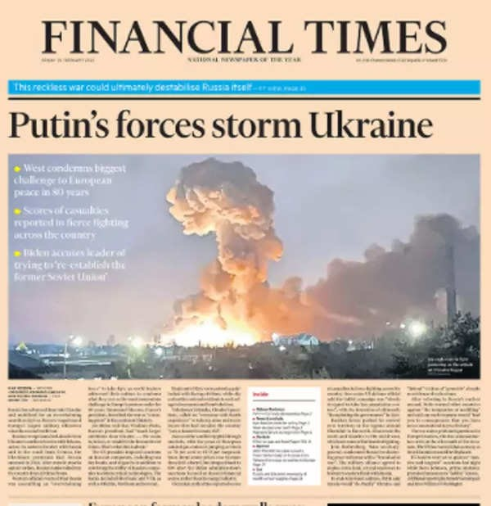
Інформаційні загрози та способи захисту від негативного інформаційно-психологічного впливу.
Джерело: https://ms.detector.media/presa-u-sviti/post/29106/2022-03-04-zelenskyy-ta-ukraina-obiednaly-svit-v-imya-svobody-viyna-rosii-proty-ukrainy-na-obkladynkakh-svitovykh-vydan/
https://ms.detector.media/presa-u-sviti/post/29070/2022-03-01-ii-krov-na-yogo-rukakh-svitovi-zmi-pro-viynu-putina-proty-ukrainy/

Slide 2
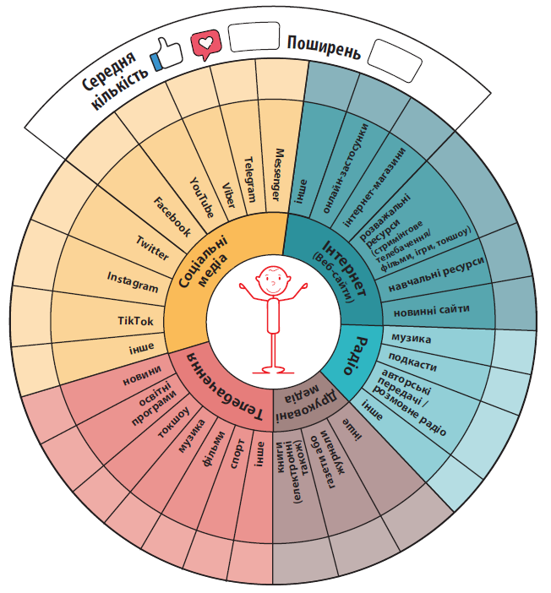
Споживання інформації / медіа під час війни
ЗАПИТАННЯ
Скільки часу на день ви витрачаєте на медіаспоживання загалом?
На який із секторів / підсекторів ви витрачаєте найбільше часу?
Чому саме на нього?

Slide 3







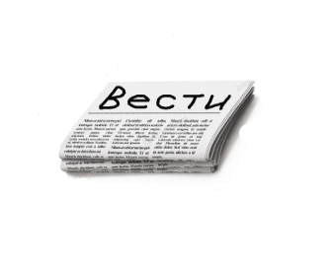


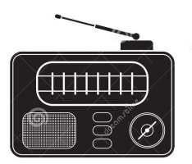








ПРЕДМЕТ УРАЖЕННЯ ІНФОРМАЦІЙНОЇ ВІЙНИ РОСІЇ ПРОТИ УКРАЇНИ
СУСПІЛЬНА СВІДОМІСТЬ
МЕНТАЛІТЕТ
ДУХОВНІ ЗАСАДИ
ІДЕОЛОГІЯ,
ІСТОРИЧНА ПАМ’ЯТЬ
ПАТРІОТИЗМ
КУЛЬТУРА.
Internet
Інформаційно-психологічний вплив
Ідеологічні диверсії РФ
3
Notes:
3

Slide 4
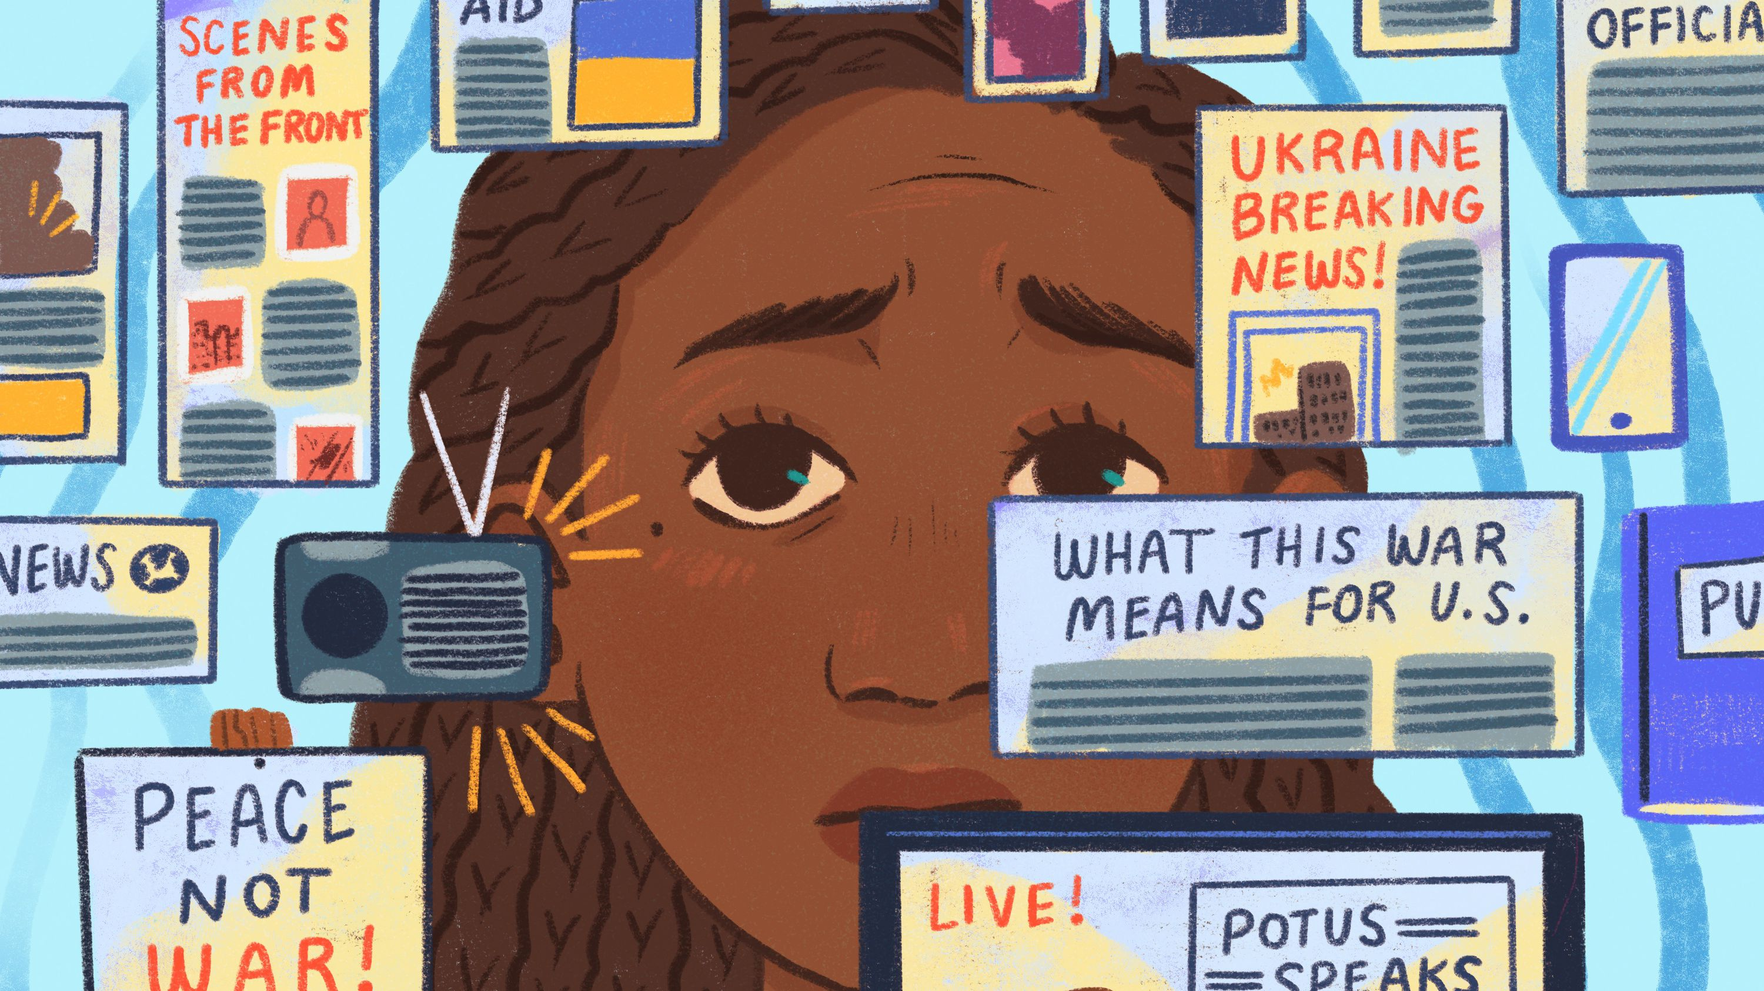
Емоції під час війни: як на нас впливають новини
Джерело: https://www.verywellmind.com/thmb/1E_AW1Dp0-3ava9bAgamQ99XuDE=/3000x1687/smart/filters:no_upscale()/1How-to-cope-with-anxiety-about-Ukraine-notext-e9e5d36c347e4b368474a14400b49d3b.jpg

Slide 5
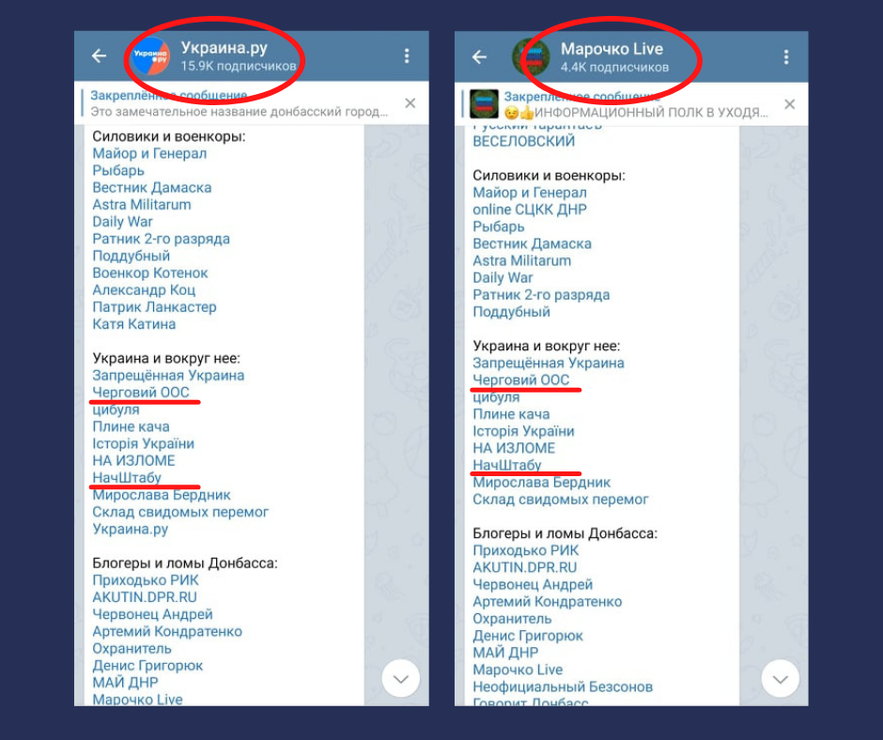
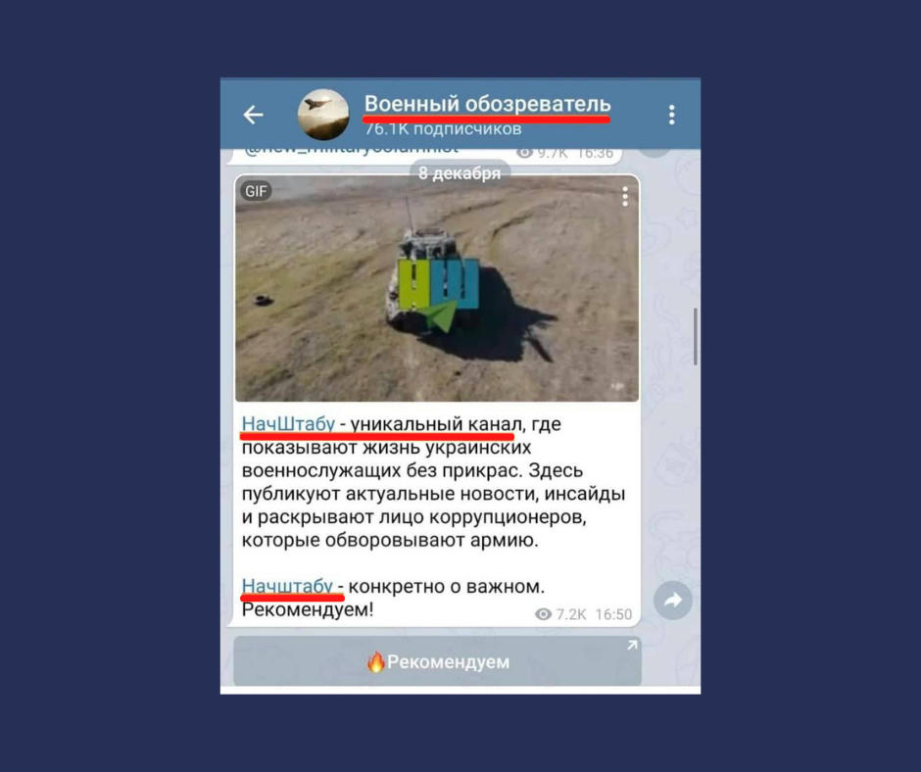
Інформаційна війна для військового - це брехня і маніпуляції з ворожої сторони із єдиною метою – деморалізація особового складу, підрив довіри до вищого військово-політичного керівництва держави, нав'язування ворожих наративів, блокування або спотворення інформаційних потоків та процесів прийняття рішень супротивника.
Одним із інструментів її ведення є поширення фейків, перекручування та маніпуляції, створення антиукраїнських, дезінформаційних каналів інформації.
Саме для цього ворогом були створені інформаційні канали в telegram “Черговий ООС” та “Начштабуˮ, замасковані під “об'єктивні” новини з фронту та стан справ в ЗС України. Цільова аудиторія - особовий склад наших військ (сил), мета - зниження морально-психологічного стану, деморалізація та втрата довіри до своїх командирів.

Slide 6
1.Відпишіться від анонімних телеграм каналів та російських інформаційних ресурсів, а особливо ТГ каналів “хароших русскіх”, тобто ті, що позиціонують себе «протів вайни». Бо ми з вами знаємо, що хороший русскій тільки в чорному пакеті.
Анонімні телеграм канали це не про інсайти чи якесь закулісся політики /війни.
Це дієвий інструмент спекуляцій та поширення чуток з метою поширення наративів “нє всьо так адназначна” та сумнівів у ваших головах та серцях.

Slide 7

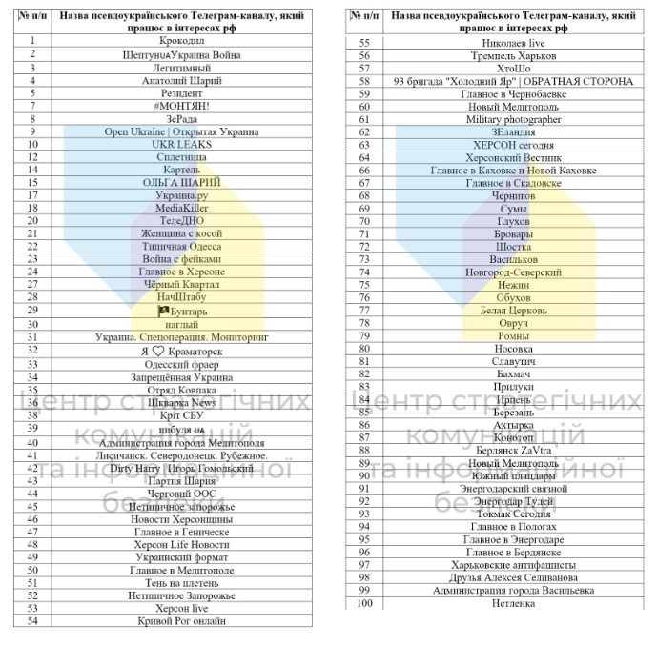
2. Відпишіться від агрегаторів новин. Агрегатори новин — це ті, хто “публікує новини першими”, 99% інформації там не відповідає дійсності та ці новини не є перевіреними/верифікованим.
Вони женуться за хайпом, підписниками і тд.Яскравим прикладом такого є меседжі як “Путін прийняв рішення завдати ядерного удару по Україні... більше деталей....” Прикладами агрегаторів є “Труха”, “Инсайдер”, “Украина сейчас”, “Реальная Война” і т.д.

Slide 8
3. Мінімізуйте соціальні мережі. Там найбільша концентрація паніки реальної та штучної. Ми повинні розуміти, що ситуація складна і багатогранна і часто потребує експертизи дуже вузьких спеціалістів, і це створює дуже плодючий грунт для спекуляцій ворога, а те, що ми отримуємо з соцмереж, то лише верши на айсбергу. Тому головне, що слід пам’ятати — немає простих відповідей на складні питання. Взагалі в житті немає простих відповідей, бо прості відповіді ведуть нас до згубних результатів.
Розкол. Росіяни шукають тріщини та працюють, щоб ці тріщини стали розломами. Як це працює? І яка мета? Мета стара і банальна як сотні років тому: щоб українець пішов проти українця, щоб розпалити розбрат та ворожнечу.

Slide 9

4. Стоп інтенет-срач. Припиніть сваритися і доводити комусь щось в соцмережах і особливо у коментарях до дописів. Важливо пам’ятати, що це працює на внутрішнє роз’єднання та розбалансування внутрішньої єдності. А саме цього прагне у своїй діяльності зараз російське ІПСО (інформаційно-психологічні операції). Якщо вже дуже чешеться написати щось, то робіть це у коректній формі, з аргументами, фактами, з мінімум емоцій та без переходів на особистості.

Slide 10
5. Найважливіші новини і найважливішу інформацію ви обов’язково дізнаєтеся, навіть якщо ви не будете до цього докладати зусиль. Ключові події, що мають реальне значення для кожного з нас швидко розносяться та доходять до усіх громадян протягом годин.

Slide 11
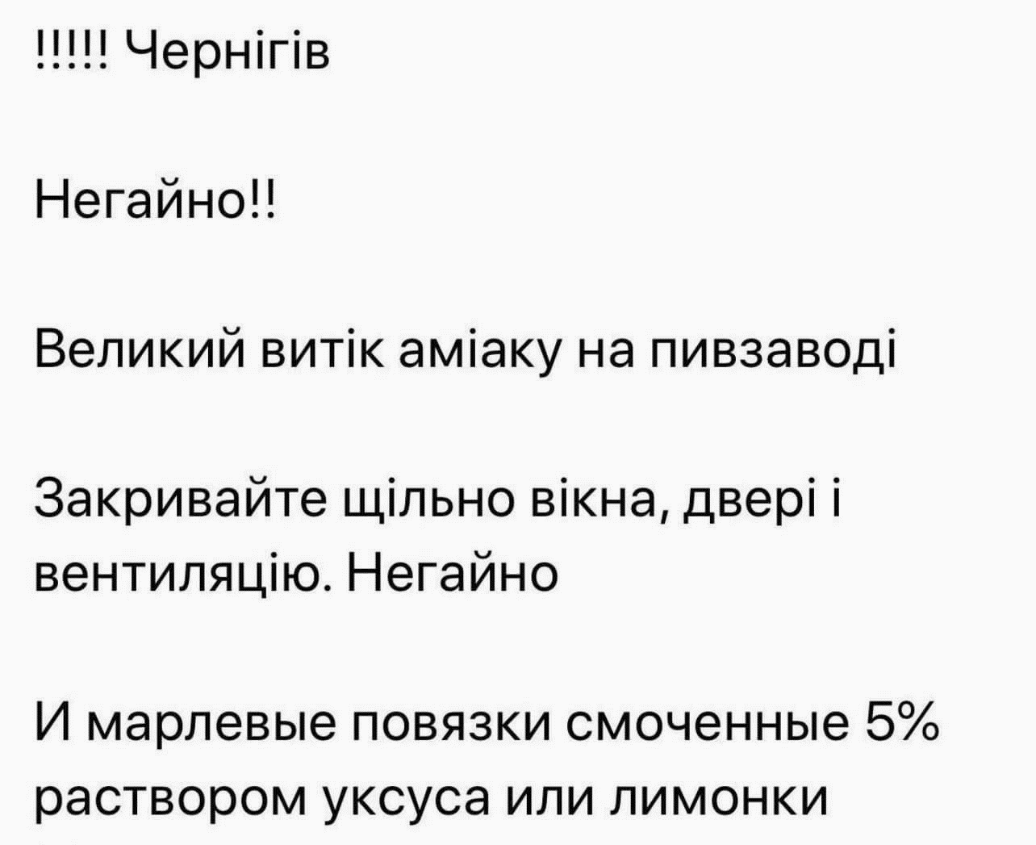

Джерело: фейсбук

Slide 12
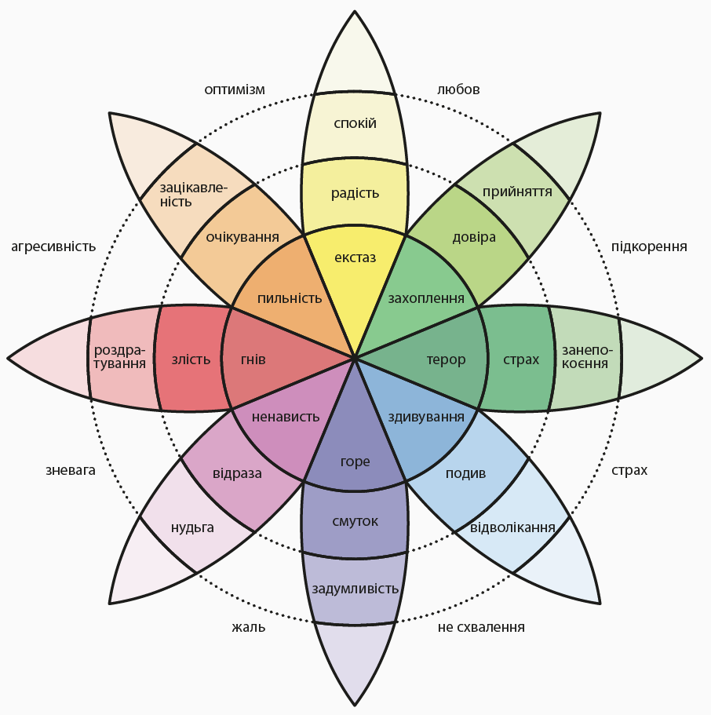
ЗАПИТАННЯ
Чи викликає це повідомлення у вас миттєве бажання відреагувати в будь-який спосіб — поширити його, прокоментувати в соціальних мережах тощо?
Чому воно «чіпляє»? Які відчуття та емоції викликає це повідомлення?

Slide 13
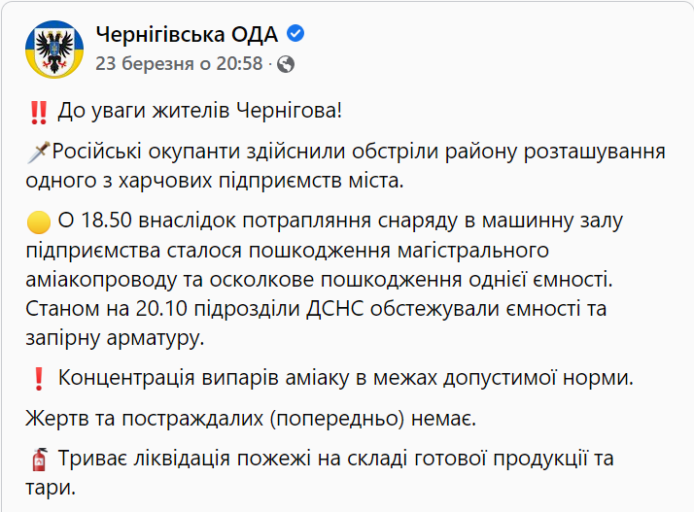
Джерело: офіційний телеграм-канал Чернігівської ОДА

Slide 14
ЗАПИТАННЯ
Чи збігається ваша перша емоція з емоцією після паузи та після додаткової інформації? Чи змінилася вона?
Чи це ваша емоція, чи, можливо, нав’язана ззовні? Якщо це чужа емоція, навіщо її вам нав’язано?

Slide 15
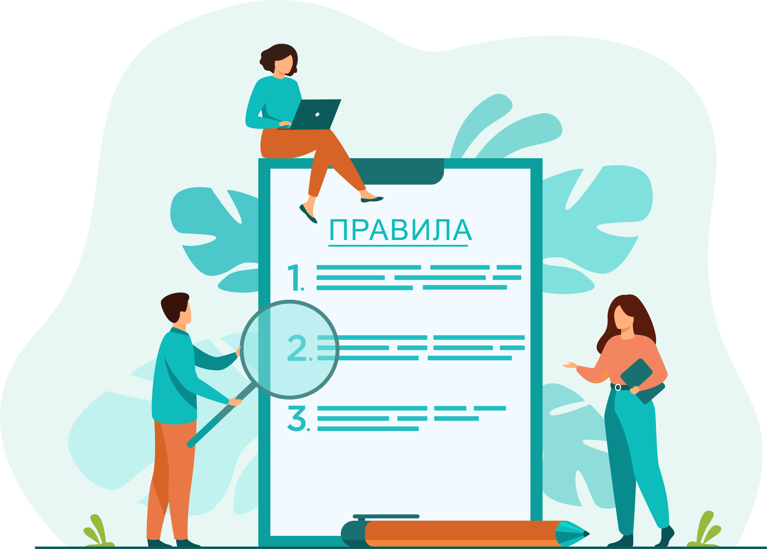
Правила роботи з інформацією під час війни

Slide 16



«Безпека»
«Допомога»
«Прогнози»

Slide 17
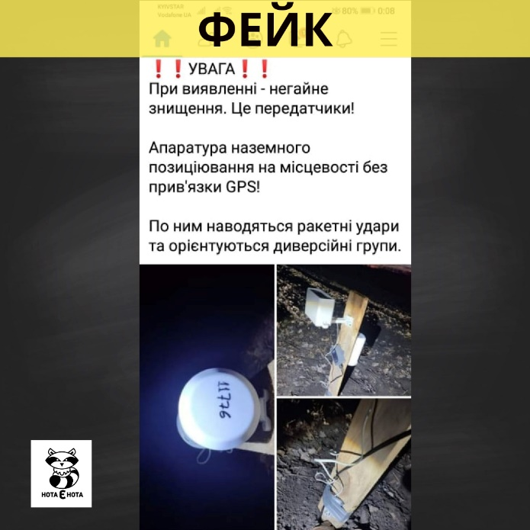
«Безпека»
Джерело: фейсбук-сторінка фактчекінгового проєкту «Нота Єнота»

Slide 18
















Фактчекінгові проєкти
Проєкт | Короткий опис | Сайт | Фейсбук | Телеграм
Stopfake | Проєкт створений ще 2014 року за ініціативи викладачів випускників та студентів Могилянської школи журналістики та програми для журналістів і редакторів Digital Future of Journalism.
VoxCheck | Проєкт неприбуткової організації VoxUkraine, який перевіряє висловлювання політиків.
«Без Брехні» | Проєкт заснований громадською організацією «Центр аналітики і розслідувань», є відкритою медіаплатформою, яка працює на громадських засадах та за підтримки міжнародних грантових програм.
«НотаЄнота» | Мета проєкту — розробка і проведення антифейкових ігор. У зв’язку з війною проєкт займається спростуванням фейків на сторінці у фейсбуку.

Slide 19




Як перевірити фото за допомогою телефона:
1
Відкрийте додаток Google на телефоні.
У рядку пошуку натисніть значок фотоапарата.
Зробіть або завантажте фото, за яким потрібно шукати.
  Щоби зробити фотографію: наведіть камеру на об’єкт і торкніться значка.
  Щоб завантажити наявне зображення: торкніться значка і виберіть фотографію.
Виберіть ділянку на зображенні, за якою потрібно шукати. Зверніть увагу, що можна використовувати частину зображення: торкніться значка а тоді перетягніть кути вибраної ділянки.
Прокрутіть униз, щоб переглянути результати пошуку.
2
3
4
5
Якщо значок «фото» відсутній у рядку пошуку, то достатньо завантажити застосунок (безкоштовний) Google Lens (Об’єктив) і виконати подільші дії, відкривши цей застосунок.

Slide 20
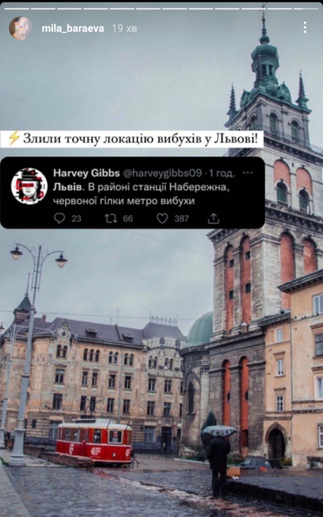
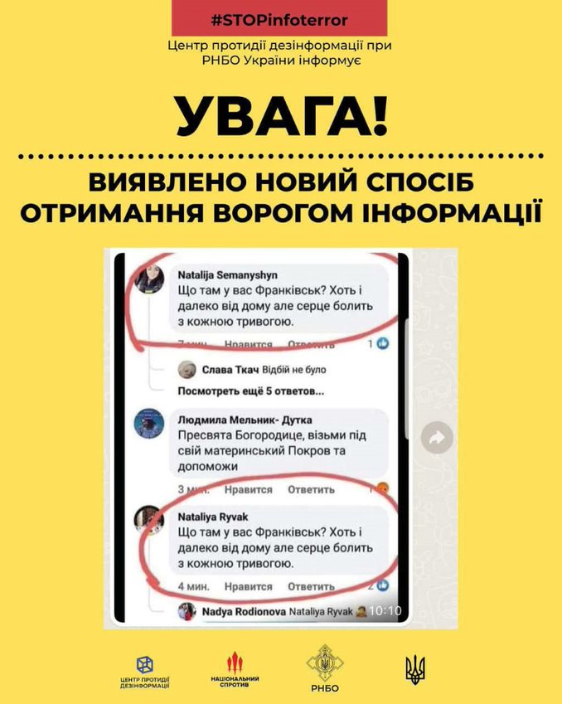
«Безпека»
Джерело: інстаграм-сторінка користувачки @mila_baraeva
Джерело: фейсбук-сторінка Центру протидії дезінформації при РНБО України

Slide 21
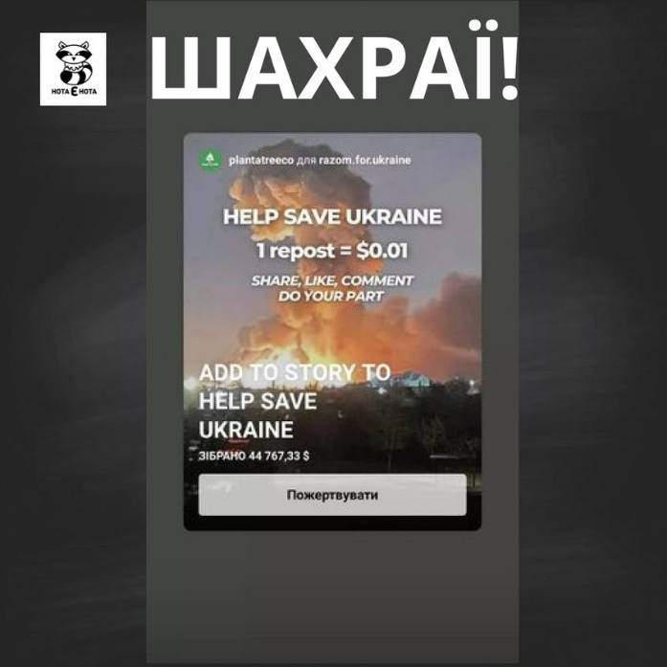
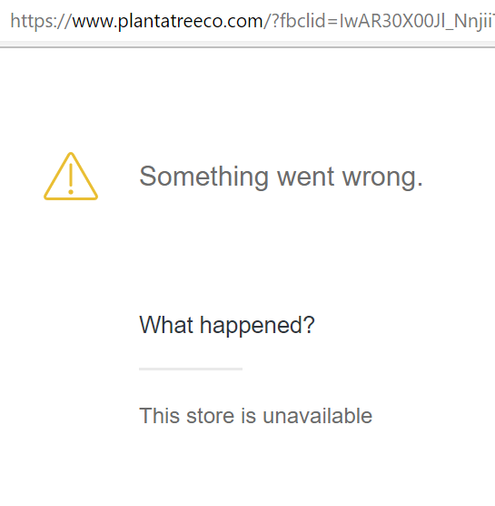
«Допомога»
Напис на зображенні: Допоможіть врятувати Україну. 1 репост = 0,01 долар. Поширюйте, лайкайте, коментуйте. Долучайтеся. Додавайте до своїх сторіз, щоб допомогти врятувати Україну.
Джерело зображення: фейсбук-сторінка фактчекінгового проєкту «Нота Єнота»

Slide 22
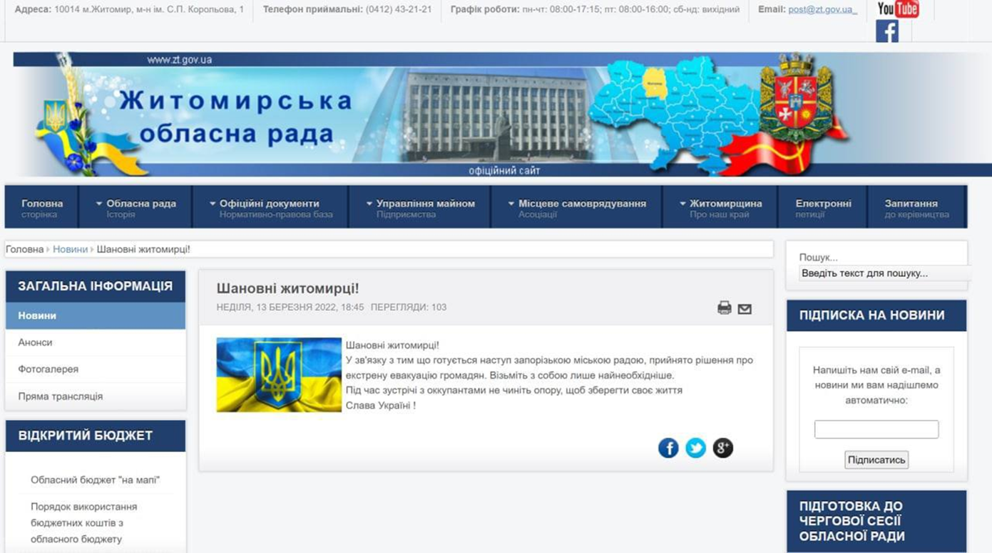
«Допомога»
Які ви помітили ознаки того, що повідомлення несправжнє?
Джерело: https://www.stopfake.org/uk/fejk-vlada-zhitomira-zaklikaye-zhiteliv-mista-ne-chiniti-oporu-rosijskij-armiyi/

Slide 23
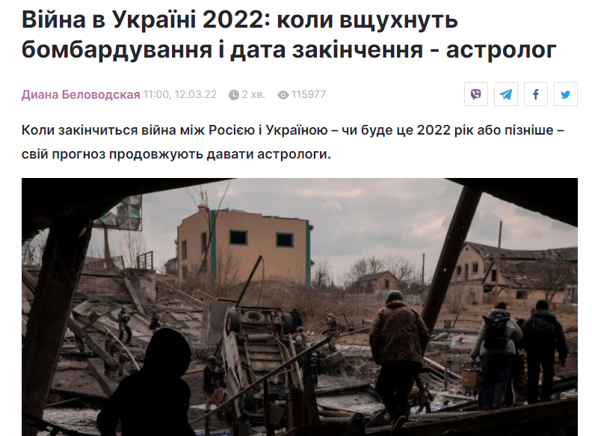
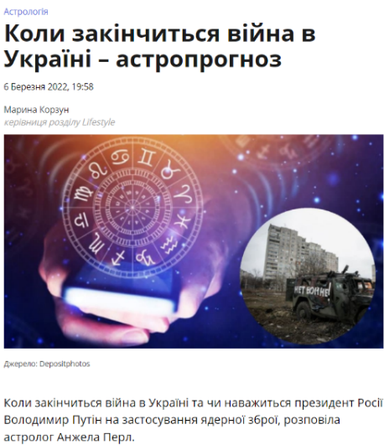
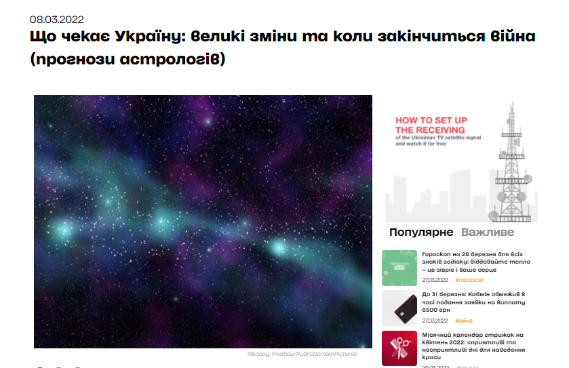
«Прогнози»
Джерело: https://www.unian.ua/lite/astrology/koli-zakinchitsya-viyna-v-ukrajini-2022-ostanni-novini-vid-astrologiv-11740270.html
Джерело: https://life.fakty.com.ua/ua/astrolohiia/koly-zakinchytsya-vijna-v-ukrayini-astroprognoz/
Джерело: https://1plus1.ua/novyny/so-cekae-ukrainu-veliki-zmini-ta-koli-zakincitsa-vijna-prognozi-astrologiv

Slide 24
Правила інформаційної гігієни під час війни
Дозуйте інформації протягом доби (проглядайте інформацію два-три рази на день).
Користуйтесь надійними джерелами інформації.
Обирайте загальнодержавні, офіційні мас-медіа, які забезпечують об’єктивність та оптимістичність інформації під час війни3.
Не «зависайте постійно на телефоні», це відриває від продуктивної роботи.
Не поширюйте в соцмережах неперевірені новини та не сійте паніку4.
Не пишіть у стані афекту. Зберігайте спокій. Спробуйте заспокоїти близьких, які піддалися паніці чи повелися на гучну «сенсацію»

Slide 25
Перевіряйте людей, яких читаєте, та їхні дописи — скільки в них підписників, який контент публікує ця людина. Керуйтеся логікою та здоровим глуздом — чи дописи людини адекватні, чи має людина експертизу в питанні, яке висвітлює?
Перевіряйте джерело інформації, яке обов’язково має бути вказано. Звідки взяли цю інформацію? Хто про неї повідомив? Загугліть це джерело інформації, перевірте, чи йому можна довіряти. Надійне джерело публікує іншу важливу інформацію та має статус. Якщо джерело не вказане, запитайте. Якщо не відповідають — не вірте новині.
Перевірте, чи є новина в інших ЗМІ. Українські ЗМІ максимально поширюють важливу інформацію. Якщо новина опублікована тільки в одному джерелі, це може бути фейк.
За можливості читайте першоджерело. Навіть якщо джерело надійне, в інтерпретації його можуть перекрутити або перебільшити.
У новині насамперед має бути факт (подія — що, де й коли відбулося), а не оціночне судження. Факт може бути підкріплений аргументованим коментарем (як і чому це відбулося).

Slide 26
Коментар (пояснення події) має бути від експертної людини. Тобто особи, обізнаної в цьому питанні, — зі вказуванням імені, прізвища, посади або експертизи. Якщо коментар від невідомої людини — ймовірно, вами намагаються зманіпулювати.
Шукайте візуальні підтвердження. Текст має бути підкріплений фото або відео. Перевіряйте, чи стосується фото тієї картинки, яка його супроводжує.
Зважайте на деталі. Переконайтеся, що візуал не відредаговано й не відфотошоплено. Придивляєтеся до обрисів облич, вони можуть бути вклеєні штучно, перевіряйте відповідність тіней і світла, дат, годинників. Чи не виглядають предмети та люди викривлено та штучно? Керуйтеся здоровим глуздом. Пам’ятайте, що сучасні фотографії зазвичай хорошої якості, де чітко видно деталі. Якщо якість знижена або деталі розмиті, це може бути фейк.
Перед тим, як поширювати інформацію, зробіть вдих і повільний видих. Що відбулося? Яке джерело? Йому можна довіряти? Про це писали ЗМІ? Цим ЗМІ можна довіряти? Є фото або відео? Вони правдоподібні? Ви точно впевнені у правдивості цієї інформації? Поширюйте.

Slide 27

Свідомо формуйте свій інформаційний простір. Оберіть кілька надійних джерел інформації і користуйтесь ними, відфільтруйте зайві, що лише забиратимуть вашу увагу й час, який можна використати з більшою користю.
Вимкніть режим автопілота. Аналіз особистого медіаполя допоможе вам зробити висновки і розставити пріоритети в тому, яку інформацію і звідки брати. Не забувайте приділяти більше часу навчанню, оскільки чим якісніші знання ви здобули з різних сфер, тим складніше вами зманіпулювати.
Опануйте думки та емоції. Саме емоції є рушійною силою поширення неперевіреної, неправдивої інформації. Робіть емоційну паузу перед тим, як надіслати комусь новину, зробити репост або прокоментувати допис.
Будьте відповідальними користувачами. Не поширюйте інформацію про переміщення української військової техніки або про місця влучення снарядів, вибухів. Це може коштувати комусь життя. Запитуйте себе, навіщо ви хочете поширити ту чи іншу інформацію і до яких наслідків це може призвести.

Slide 28

Пам’ятайте, краще творити новини звільняючи міста і села України, ніж читати про це десь в соцмережах

